Slide 1
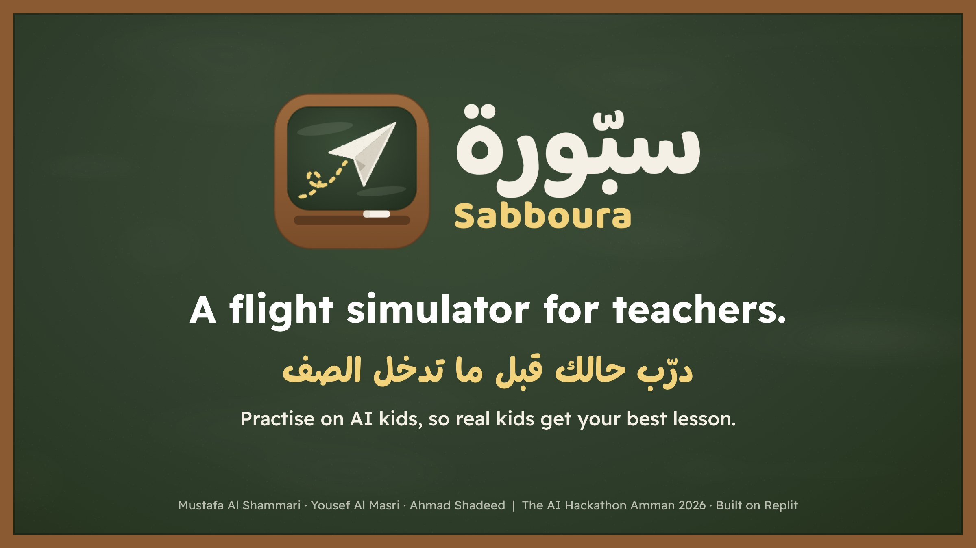
Notes:
⏱ 5 ثواني
مرحباً، إحنا فريق سبّورة: مصطفى، يوسف وأحمد من جامعة الأميرة سمية.
سبّورة هي flight simulator للمعلّمين: «درّب حالك قبل ما تدخل الصف».

Slide 2
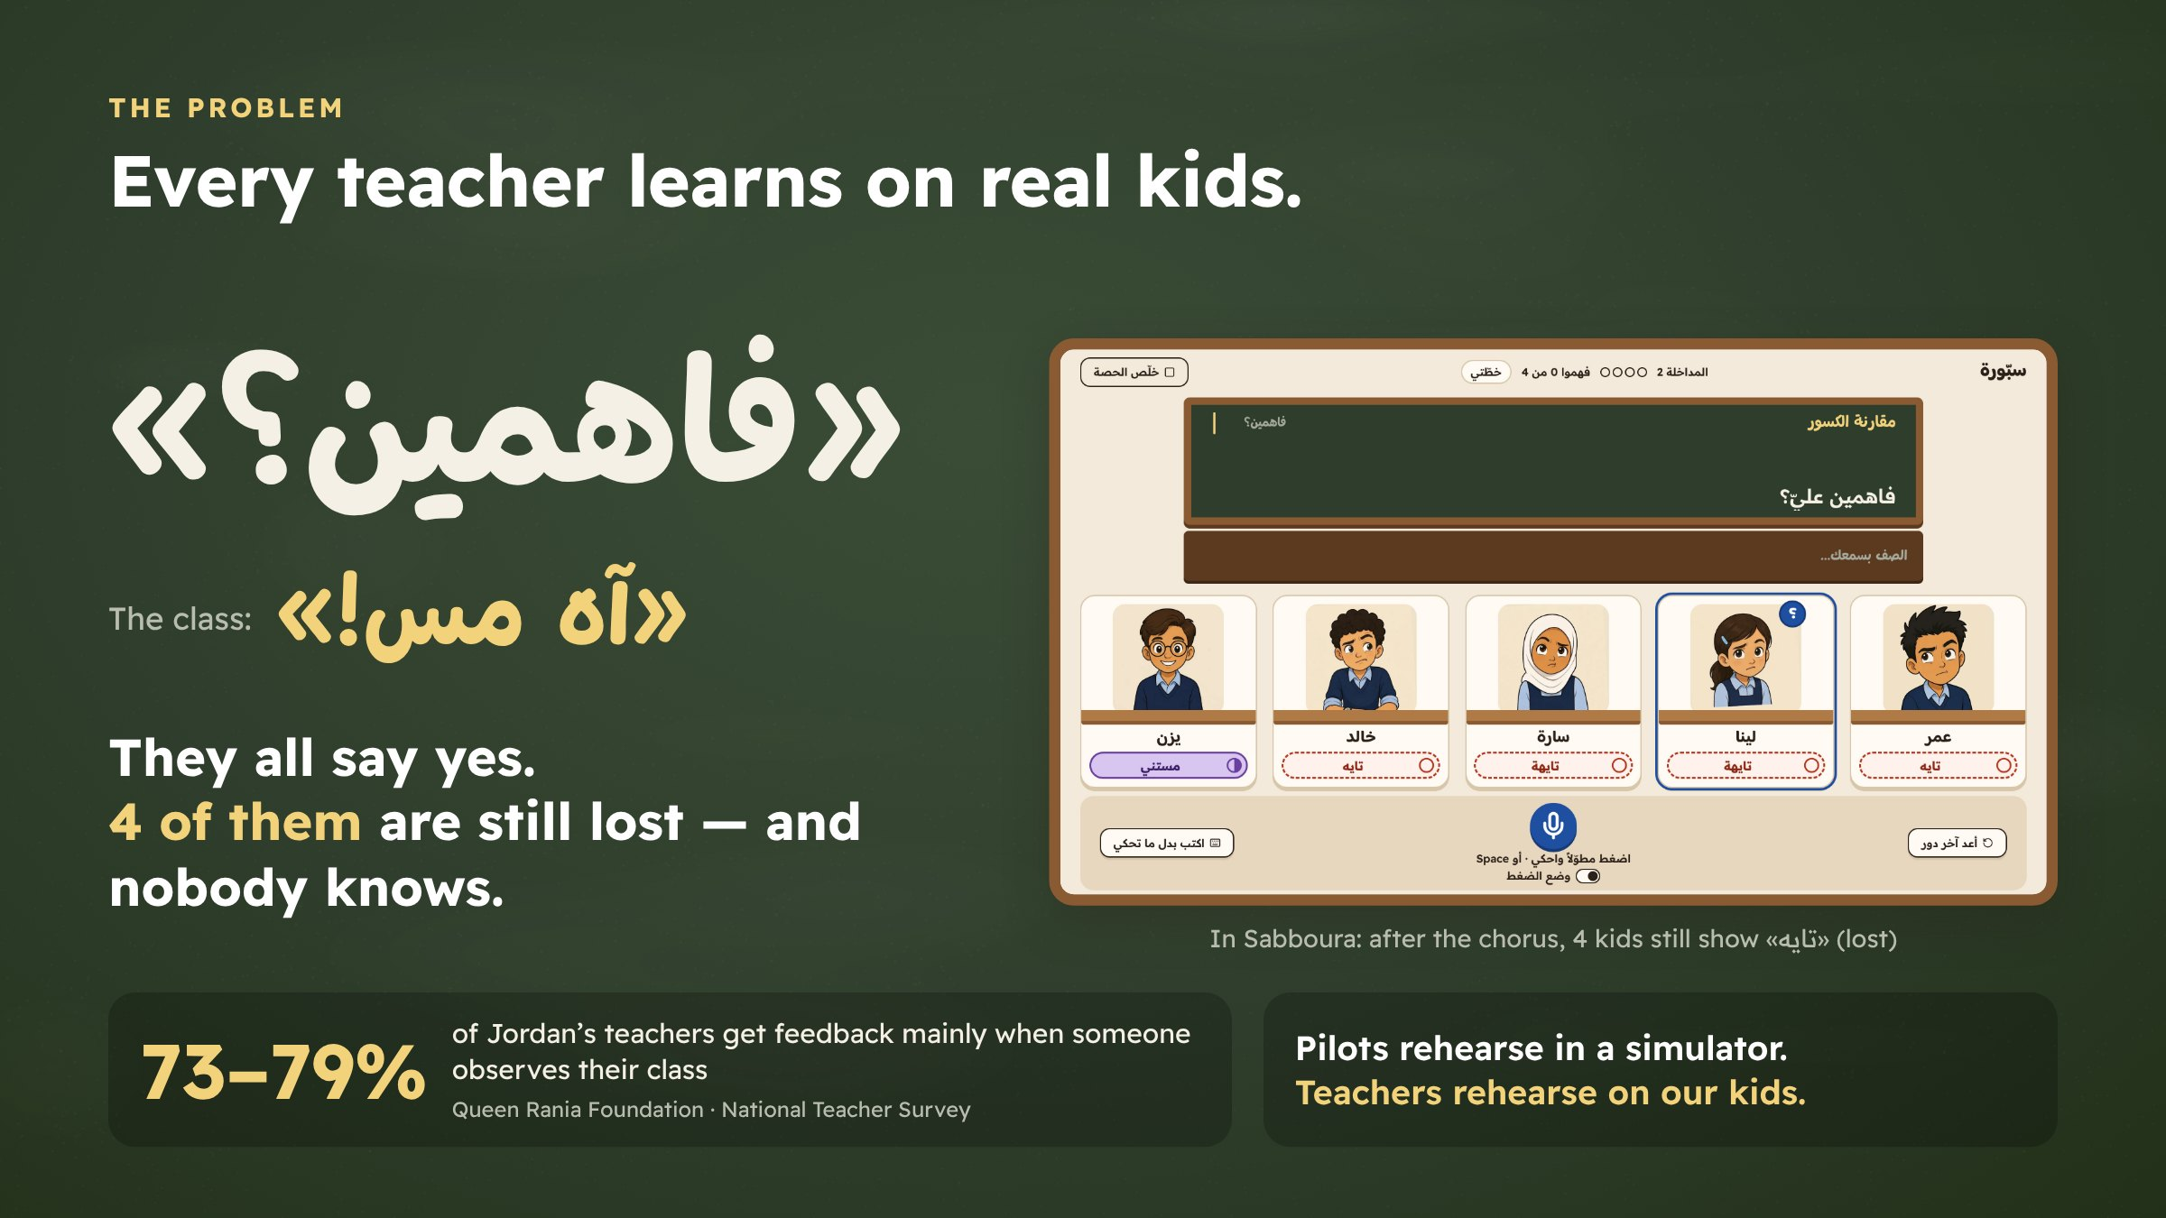
Notes:
⏱ 20 ثانية
«فاهمين؟» … (وقفة) … «آه مس!»
كلّنا سمعنا هالجواب. بس الحقيقة؟ أربعة من الطلاب كانوا لسّا تايهين، وما حدا عرف.
المعلّم عنّا بيتعلّم التعليم على طلاب حقيقيين، وأول غلطاته بتصير قدّام 40 طالب.
وحسب مسح مؤسسة الملكة رانيا، 73 لـ 79% من المعلمين بياخدوا الـ feedback بشكل أساسي بس لما حدا ييجي يحضر حصّتهم.
الطيّار بيتدرّب على simulator قبل ما يطير بركّاب. المعلّم؟ (وقفة) بيتدرّب على ولادنا.

Slide 3
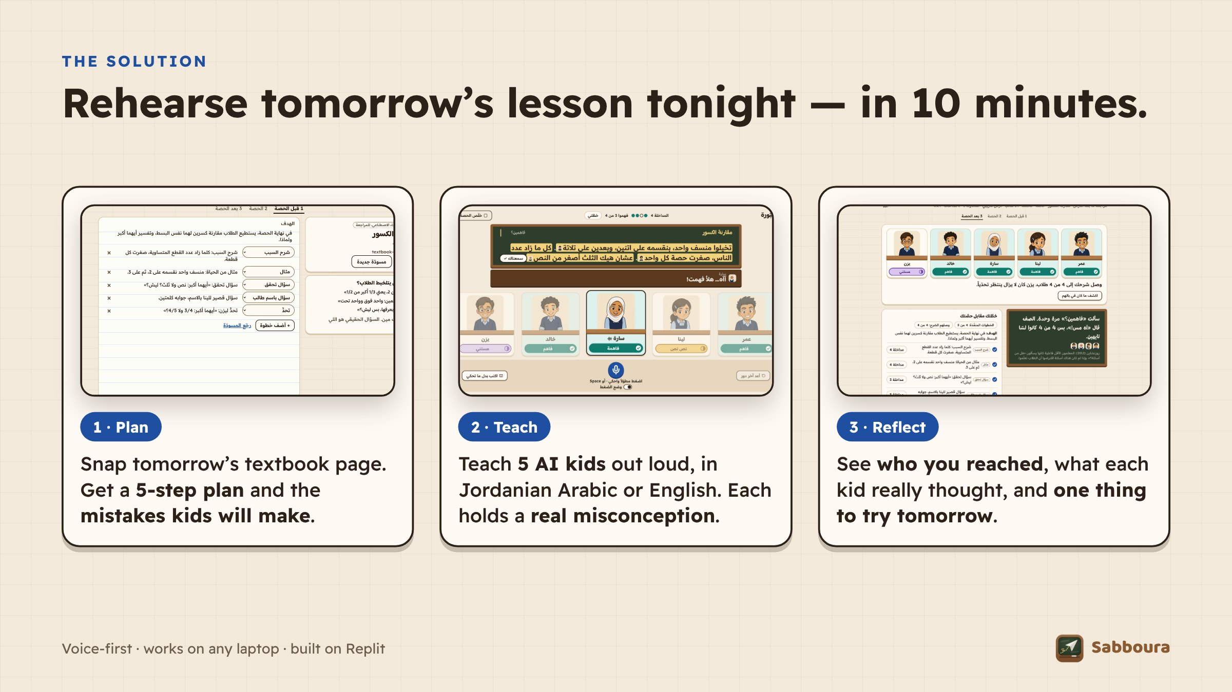
Notes:
⏱ 15 ثانية
عشان هيك بنينا سبّورة. ثلاث خطوات، عشر دقايق، بالليلة اللي قبل الحصة:
Plan: بتصوّر صفحة الكتاب، وبتاخد خطة من 5 خطوات والغلطات اللي الطلاب رح يقعوا فيها.
Teach: بتعلّم خمس طلاب AI بصوتها، بالعامية أو بالإنجليزي.
Reflect: بتشوف مين وصلّه ومين لأ، وشغلة وحدة تجرّبها بكرا.
الـ AI هون ما بيحلّ محلّ المعلّم. بيدرّبه.

Slide 4
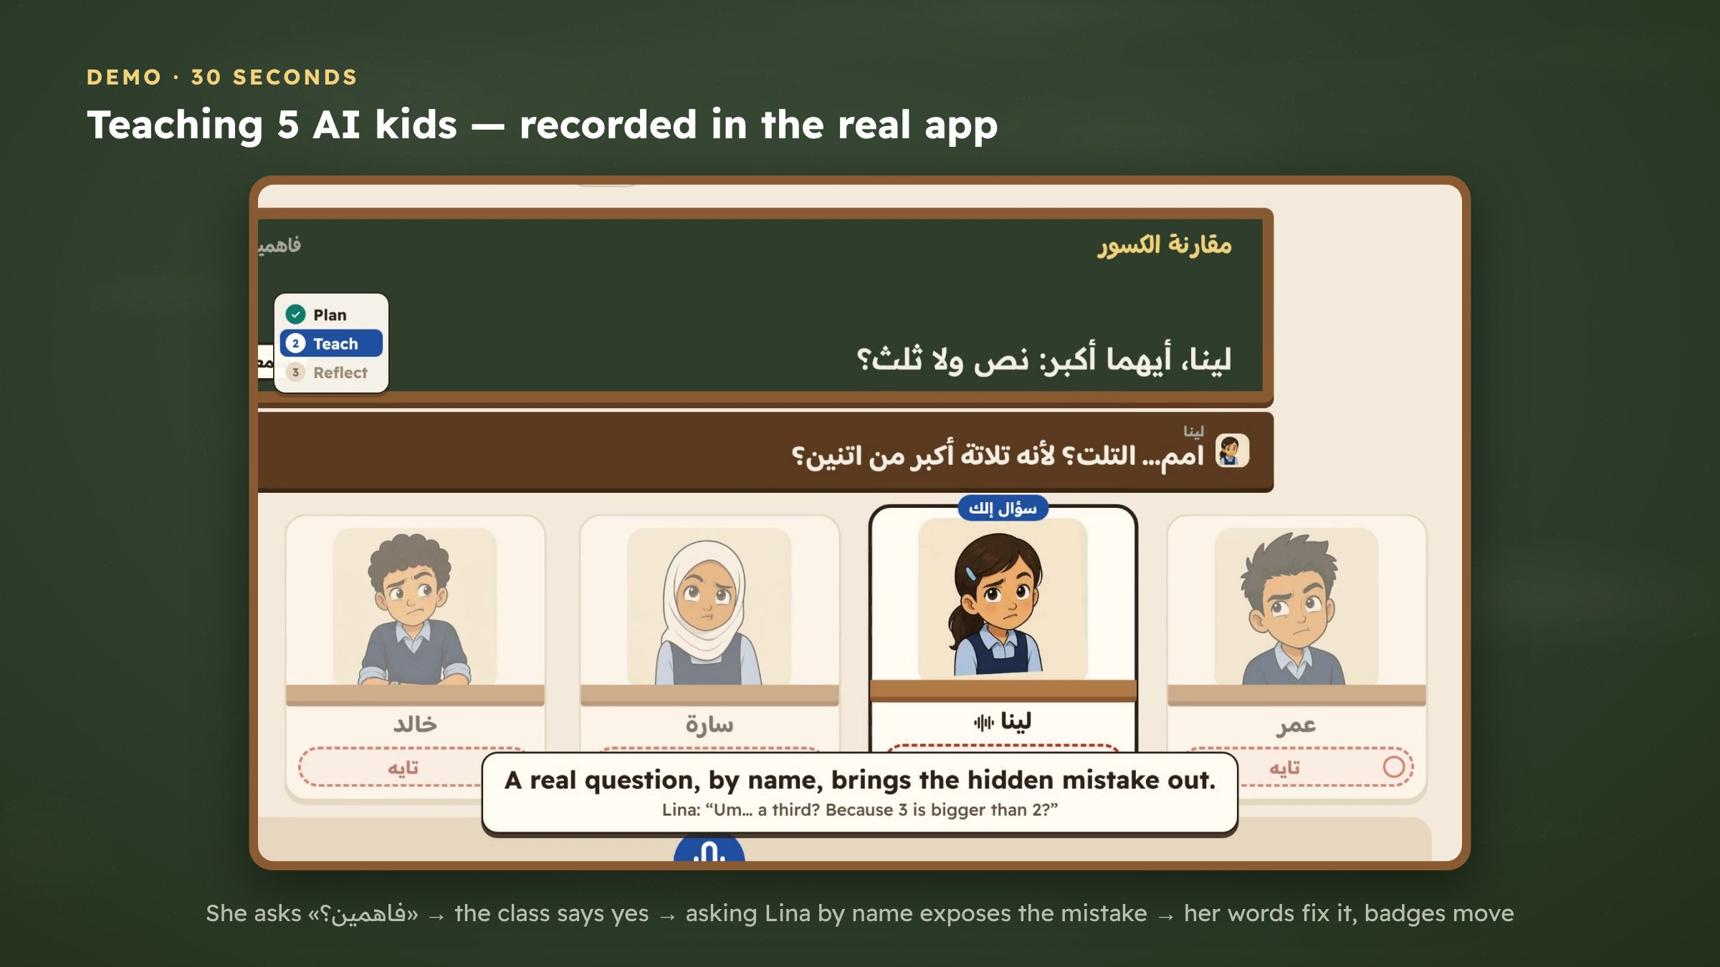
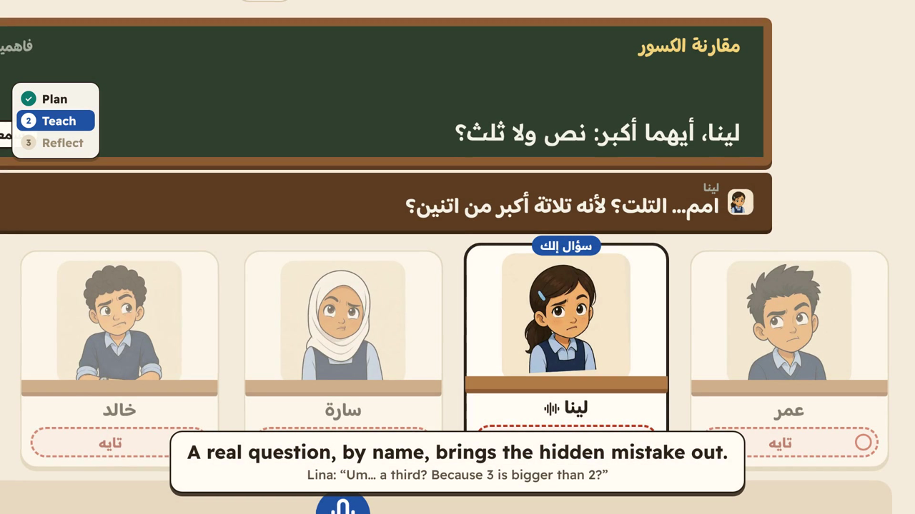
Notes:
⏱ 30 ثانية: الديمو
[اكبس على الفيديو ليشتغل. خلّيه يحكي لحاله؛ الترجمة الإنجليزية على الشاشة.]
تعليق اختياري خلال الفيديو (بصوت هادي):
عمر مقتنع إنه الثلث أكبر من النص… المعلّمة بتسأل «فاهمين؟» والصف بيقول «آه مس!»… بس لما تسأل لينا باسمها، الغلطة المخبّاية بتطلع… والـ badges ما بتتحرّك إلا لما كلامها يصلّح الغلطة.
للأسئلة: الفيديو مسجّل من التطبيق الحقيقي، وردود الـ AI فيه كانت مُعدّة مسبقاً عشان التسجيل يطلع نظيف.

Slide 5
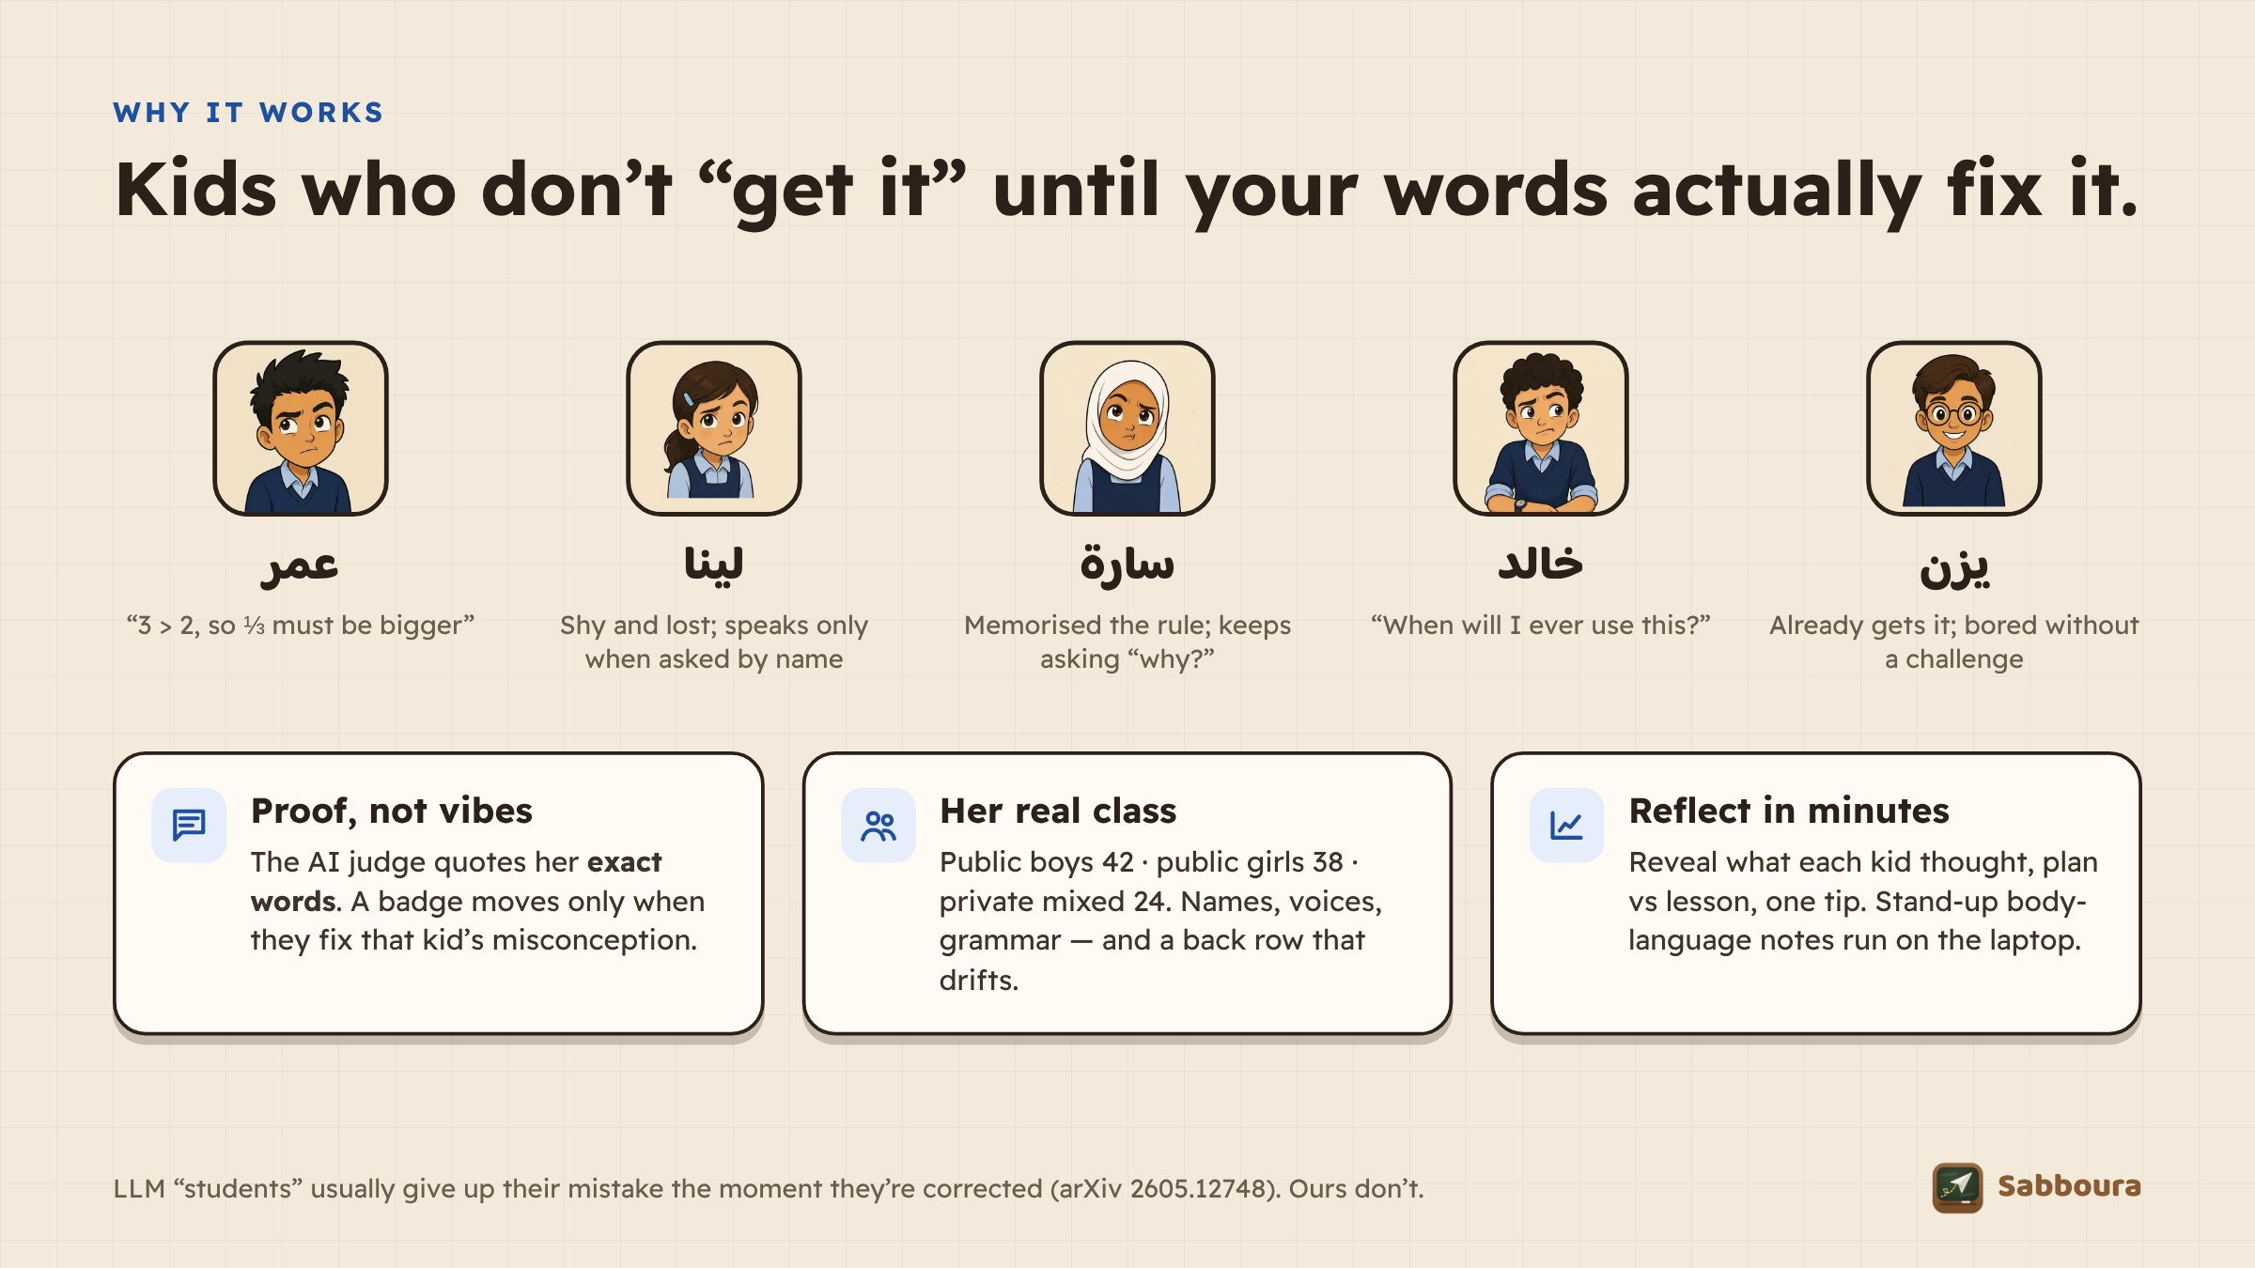
Notes:
⏱ 15 ثانية
الفرق عن أي chatbot: الطلاب المحاكين بالـ AI عادةً بيقولوا «فهمت» أول ما تصحّحهم، وهاد موثّق بالأبحاث.
طلابنا كل واحد عنده misconception حقيقية من الأبحاث، والـ AI judge بيقتبس كلماتك حرفياً، والـ badge ما بيتحرّك إلا إذا كلامك فعلاً صلّح الغلطة.
وهو صفّك الحقيقي: حكومي ذكور 42، إناث 38، خاص مختلط 24.
وبعد الحصة: كروت بتكشف شو كان بفكّر كل طالب، ووضع الوقوف بملاحظات لغة جسد بتنحسب على جهازك.

Slide 6
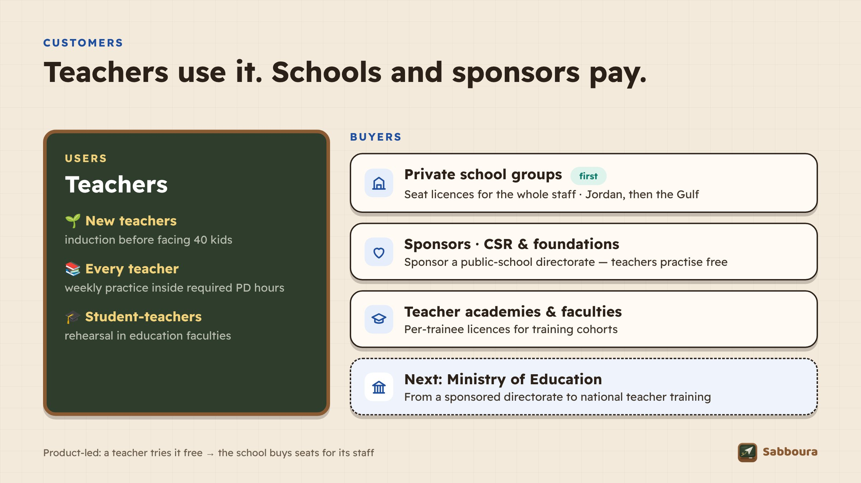
Notes:
⏱ 12 ثانية
مين بيستخدمه؟ المعلّمين: الجدد قبل ما يواجهوا 40 طالب، وكل معلّم ضمن ساعات التطوير المهني، وطلاب كليات التربية.
مين بيدفع؟ مجموعات المدارس الخاصة أولاً، والرعاة (CSR والمؤسسات) لمعلّمي المدارس الحكومية، والأكاديميات per trainee، وبعدها وزارة التربية.
والبيع product-led: المعلّم بيجرّب مجاناً، والمدرسة بتشتري seats لكل الكادر.

Slide 7
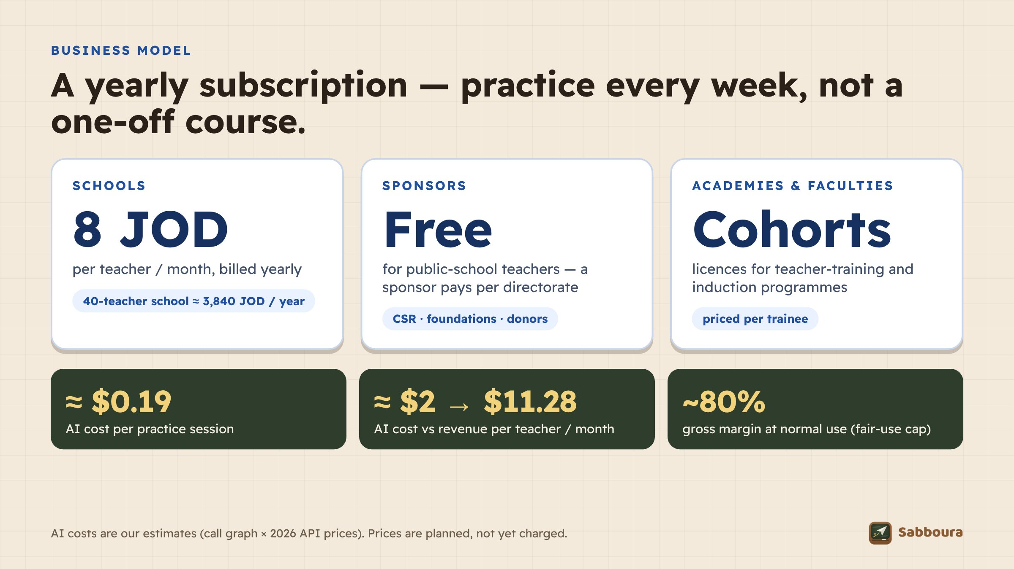
Notes:
⏱ 20 ثانية
النموذج اشتراك سنوي، مش كورس لمرّة وحدة، لأنه التدريب لازم يصير كل أسبوع.
المدارس: 8 دنانير للمعلّم بالشهر، يعني مدرسة فيها 40 معلّم حوالي 3,840 دينار بالسنة.
المدارس الحكومية: راعي بيدفع، والمعلّم مجاناً. والأكاديميات: per trainee.
تكلفة الـ AI حسب تقديرنا حوالي 19 سنت للحصة، يعني تقريباً 2 دولار بالشهر للمعلّم مقابل 11 دولار إيراد: gross margin حوالي 80%، مع fair-use cap.
(قول «حسب تقديرنا». الأسعار مخطّطة، لسّا ما بلّشنا نبيع.)

Slide 8
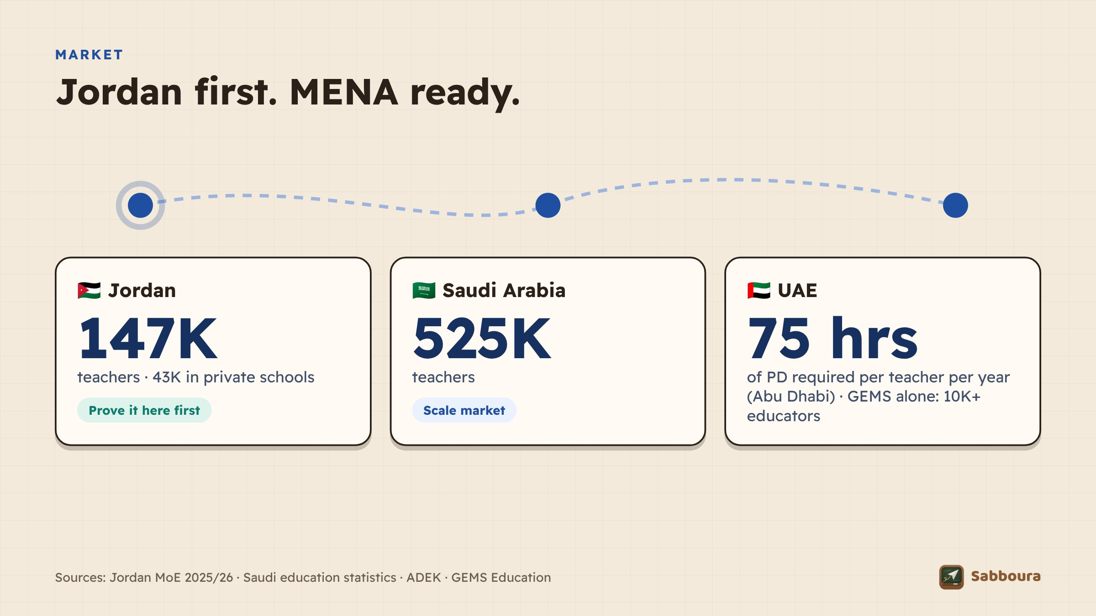
Notes:
⏱ 12 ثانية
بنبدأ بالأردن: 147 ألف معلّم، منهم 43 ألف بالمدارس الخاصة. هون بنثبت المنتج.
والتوسّع: السعودية 525 ألف معلّم، وأبوظبي بتطلب 75 ساعة تطوير مهني لكل معلّم بالسنة، وGEMS لحالها فيها أكثر من 10 آلاف معلّم.
للأسئلة: السوق الخاص بالأردن بسعرنا سقفه حوالي 4.1 مليون دينار بالسنة، ولهيك الخليج هو الـ scale.

Slide 9
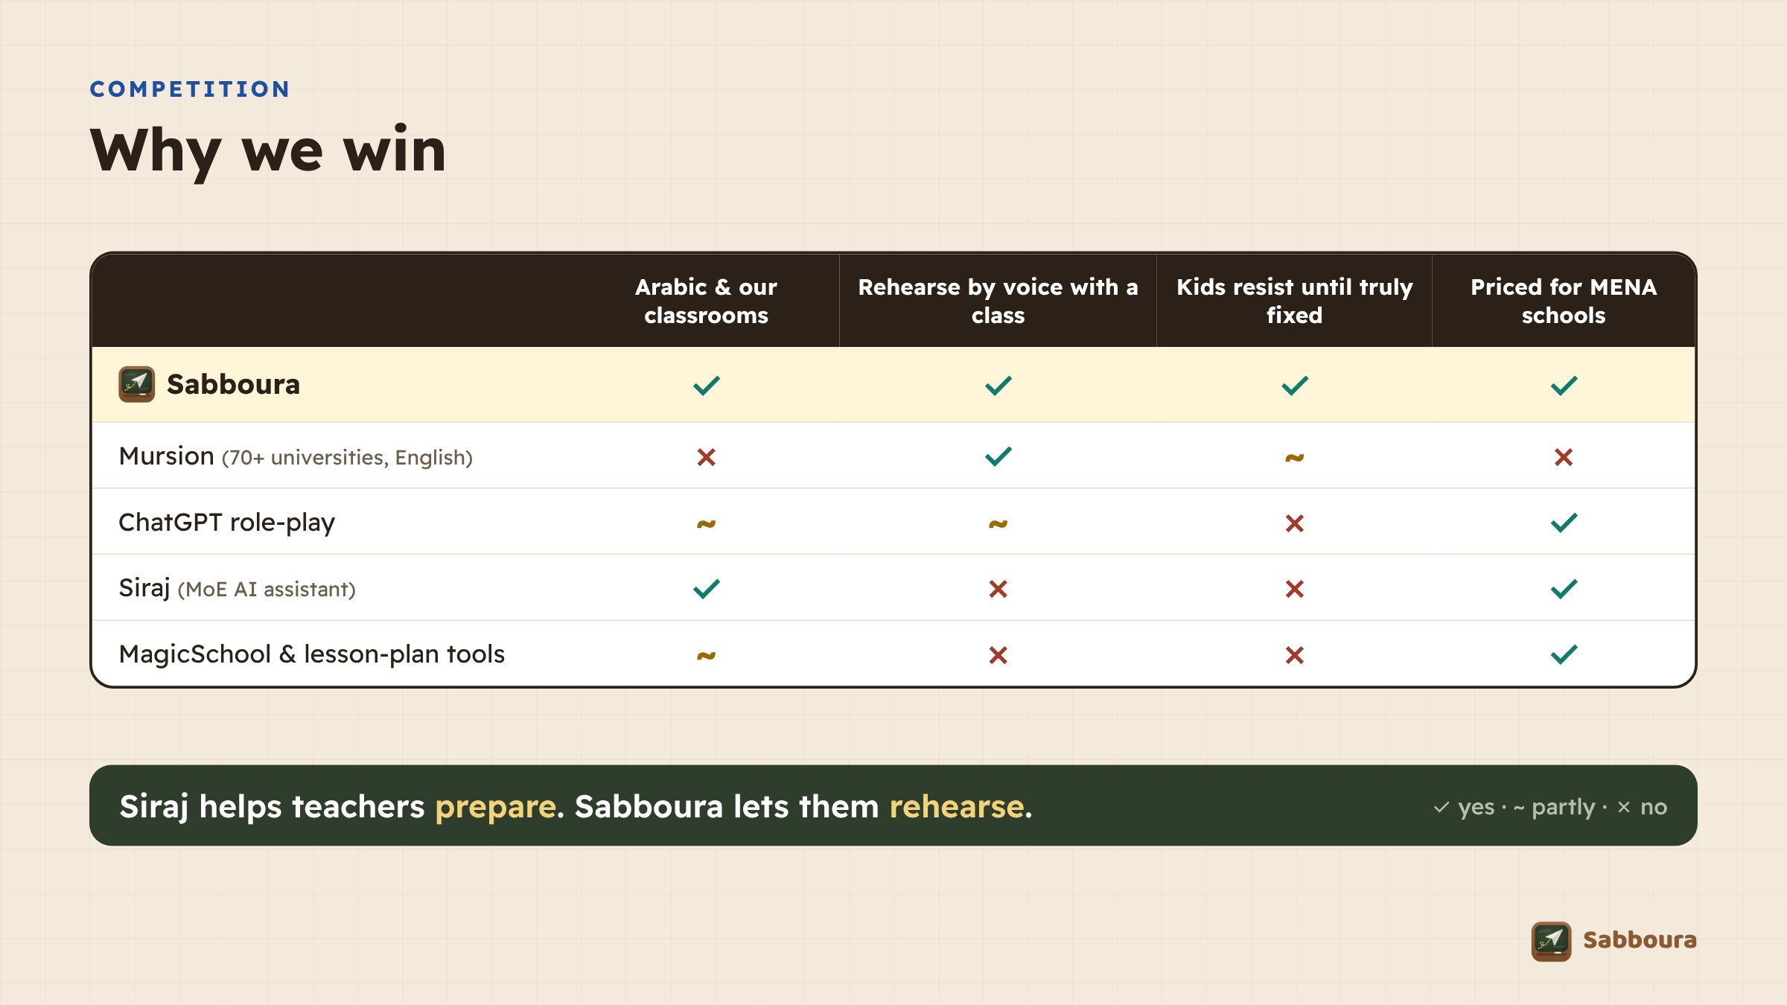
Notes:
⏱ 10 ثواني
ليش إحنا؟ Mursion أثبتت إنه في سوق (أكثر من 70 جامعة) بس بالإنجليزي وبأسعار أمريكية.
ChatGPT بيعمل role-play، بس طلابه بيفهموا فوراً.
وسراج من الوزارة ممتاز: بيساعد المعلّم يحضّر. سبّورة بتخلّيه يتدرّب. إحنا مكمّلين لسراج، مش منافسين.

Slide 10
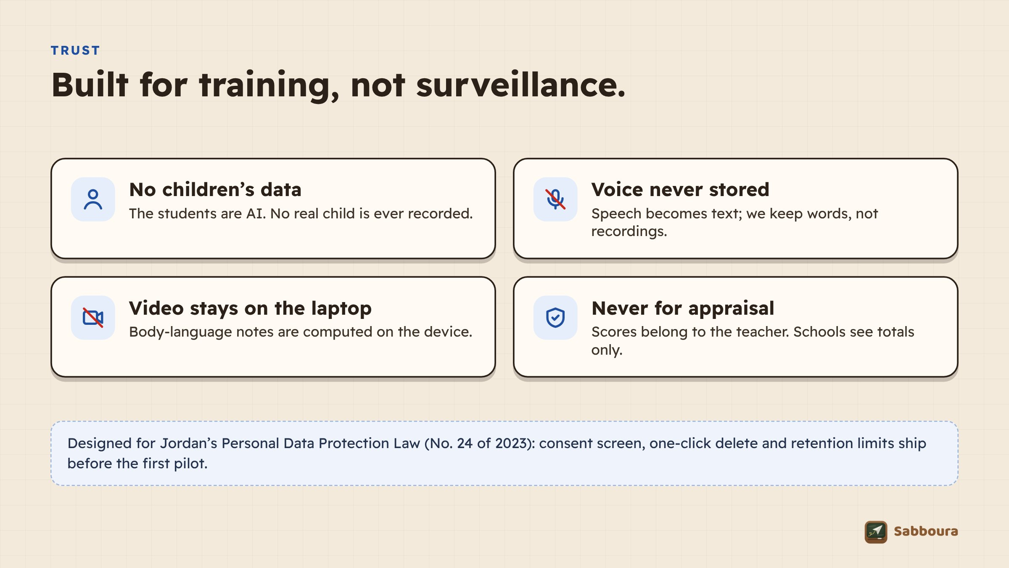
Notes:
⏱ 8 ثواني
والثقة: ما في بيانات أطفال، الطلاب AI. الصوت بيتحوّل لنص وما بنخزّنه. الفيديو ما بيطلع من الجهاز.
ومش للتقييم أبداً: النتيجة للمعلّم، والمدرسة بتشوف أرقام مجمّعة بس.
وقبل أول pilot: شاشة موافقة، حذف بكبسة، ومدّة احتفاظ محدّدة، حسب قانون حماية البيانات الشخصية رقم 24 لسنة 2023.

Slide 11
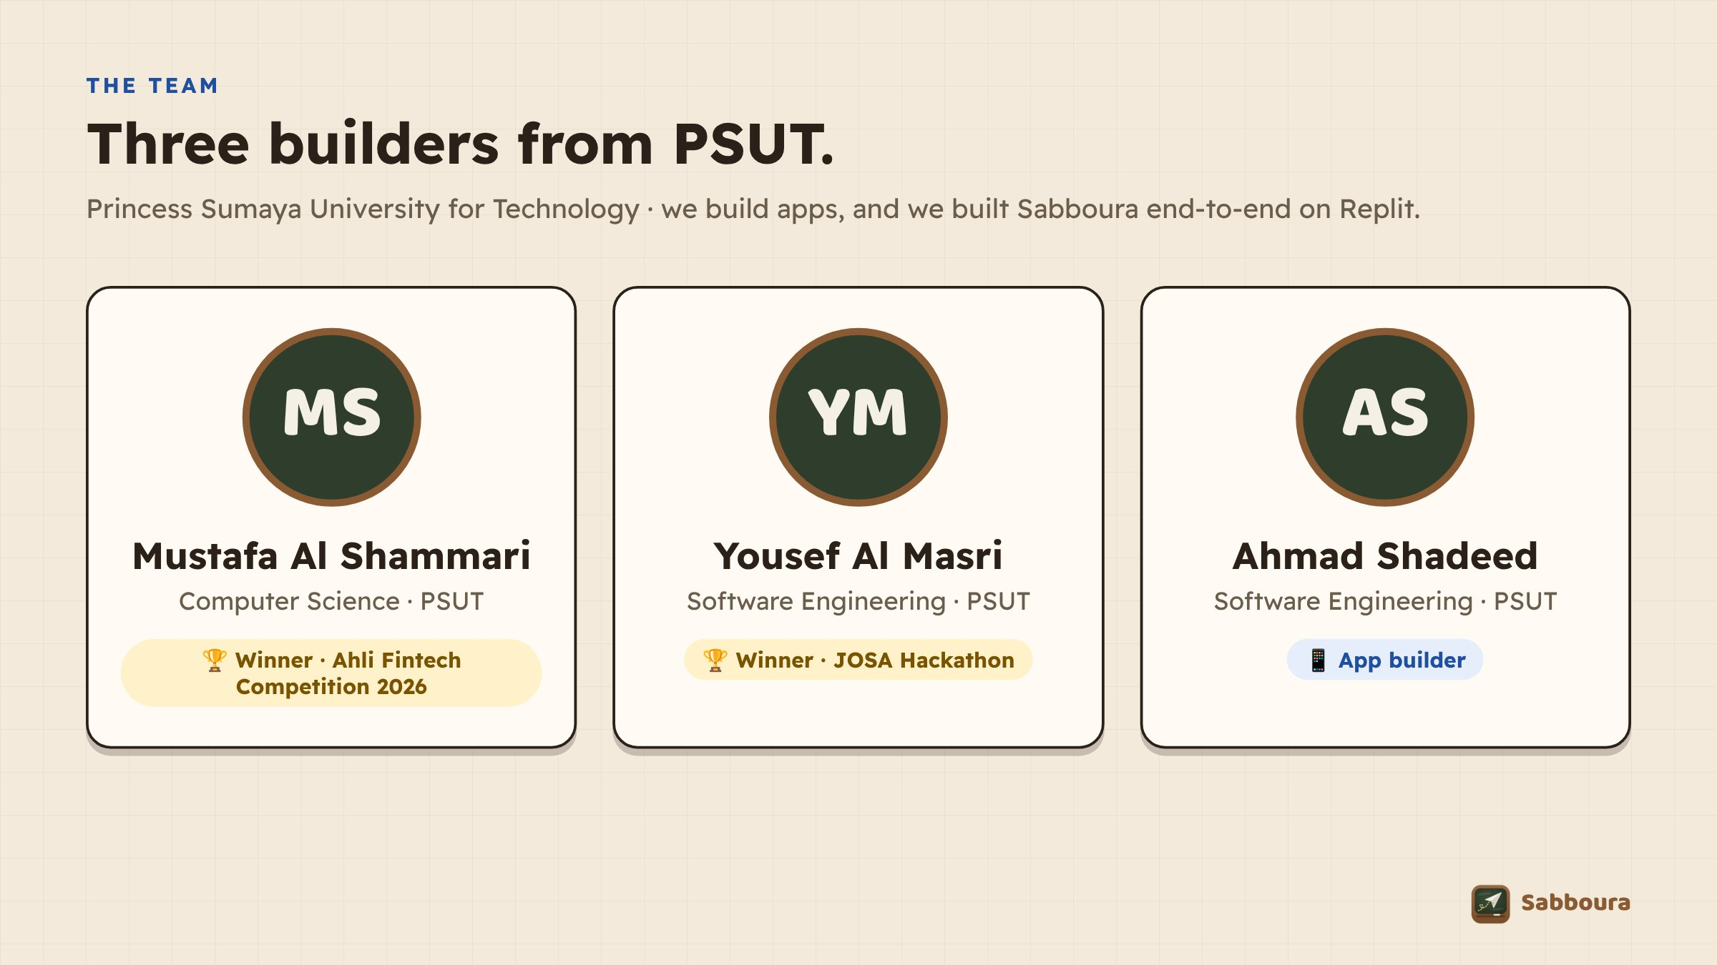
Notes:
⏱ 15 ثانية: كل واحد يعرّف عن حاله بجملة
مصطفى: «أنا مصطفى الشمري، علم حاسوب بجامعة الأميرة سمية، وفزت بمسابقة الأهلي للتكنولوجيا المالية 2026.»
يوسف: «أنا يوسف المصري، هندسة برمجيات، وفزت بهاكاثون JOSA.»
أحمد: «أنا أحمد شديد، هندسة برمجيات.»
وبعدين جملة وحدة: «كلنا بنبني تطبيقات، وبنينا سبّورة من الصفر لمنتج شغّال على Replit.»

Slide 12
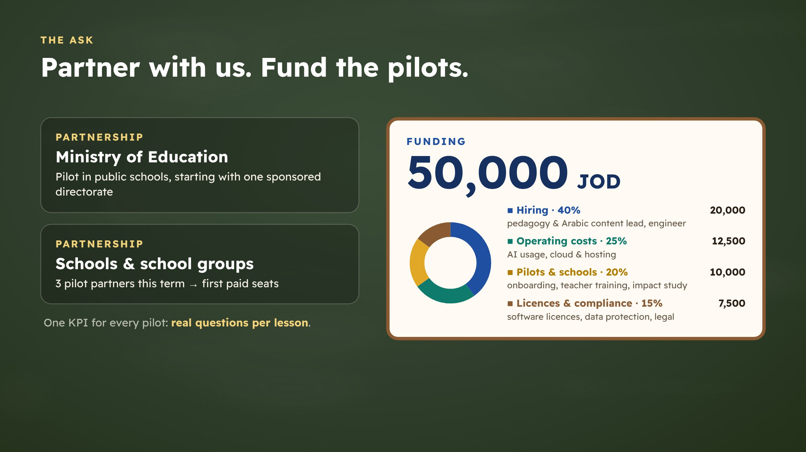
Notes:
⏱ 15 ثانية
طلبنا:
شراكات: مع وزارة التربية والتعليم لـ pilot بالمدارس الحكومية، نبدأ بمديرية وحدة برعاية. ومع مدارس ومجموعات مدارس: 3 pilots هالفصل، ولحد أول seats مدفوعة.
وتمويل 50 ألف دينار: 40% توظيف (مسؤول محتوى تربوي عربي ومهندس)، 25% تكاليف تشغيل (الـ AI والسحابة)، 20% للـ pilots وتدريب المدارس ودراسة الأثر، و15% رخص وحماية بيانات وقانوني.
ومقياس واحد لكل pilot: كم سؤال حقيقي بتسأل المعلّمة بالحصة.

Slide 13
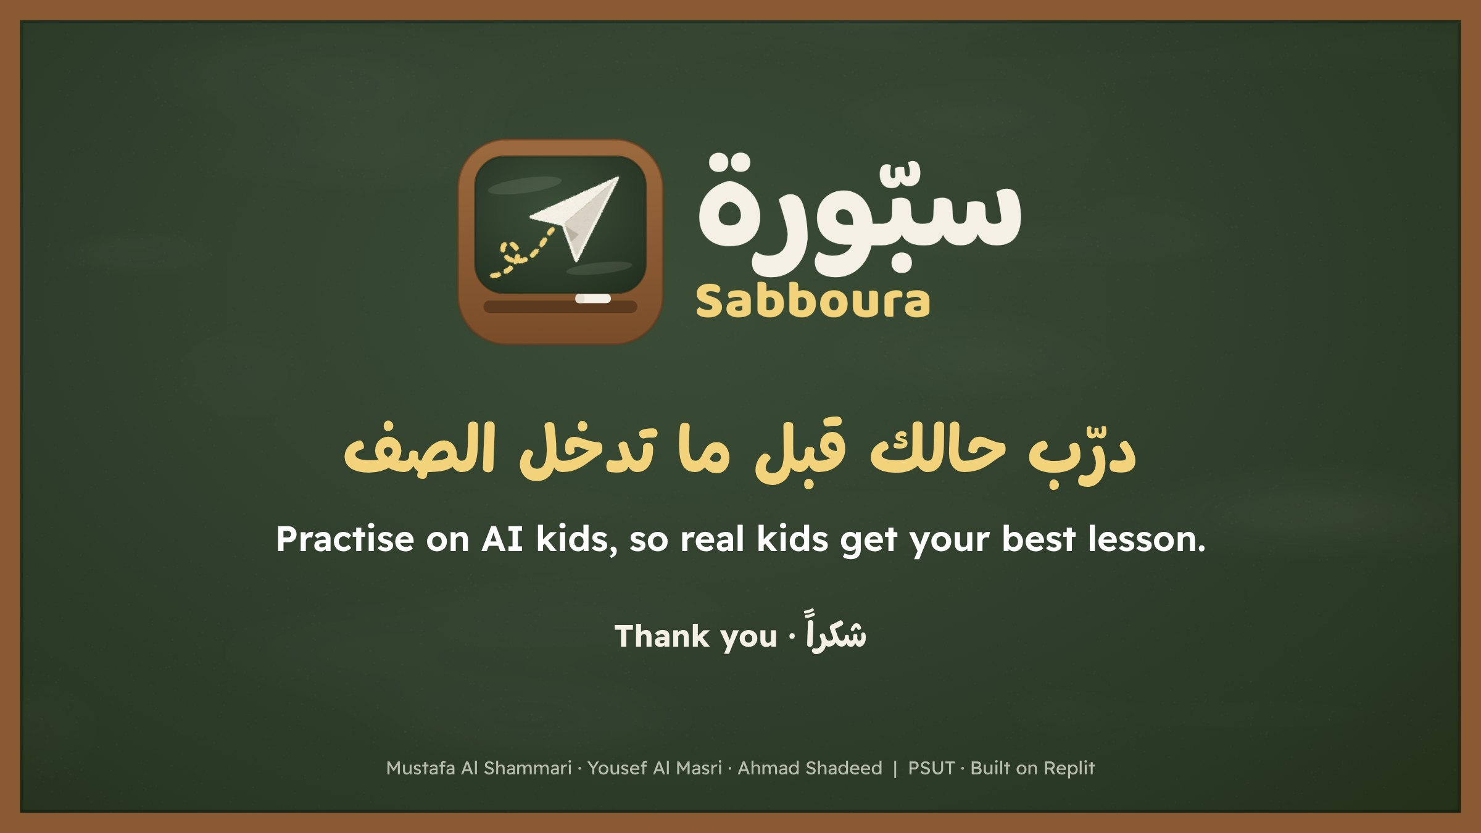
Notes:
⏱ 5 ثواني
سبّورة: «درّب حالك قبل ما تدخل الصف». تدرّب على طلاب AI، عشان طلابنا الحقيقيين ياخدوا أحسن حصة.
شكراً.

